Slide 1

O que é Celeste?
Um dos melhores jogos de plataforma já feitos.
Escalar uma montanha para vencer seus medos.
Você é seu próprio inimigo.
Em todo o tempo histórico e em todo lugar...
O Mito da Caverna (A República) - Platão
A guerra da arte - Steven Pressfield.
Caminho de Santiago (O Diário de um Mago) - Paulo Coelho.
Superar as dificuldades.

Slide 2
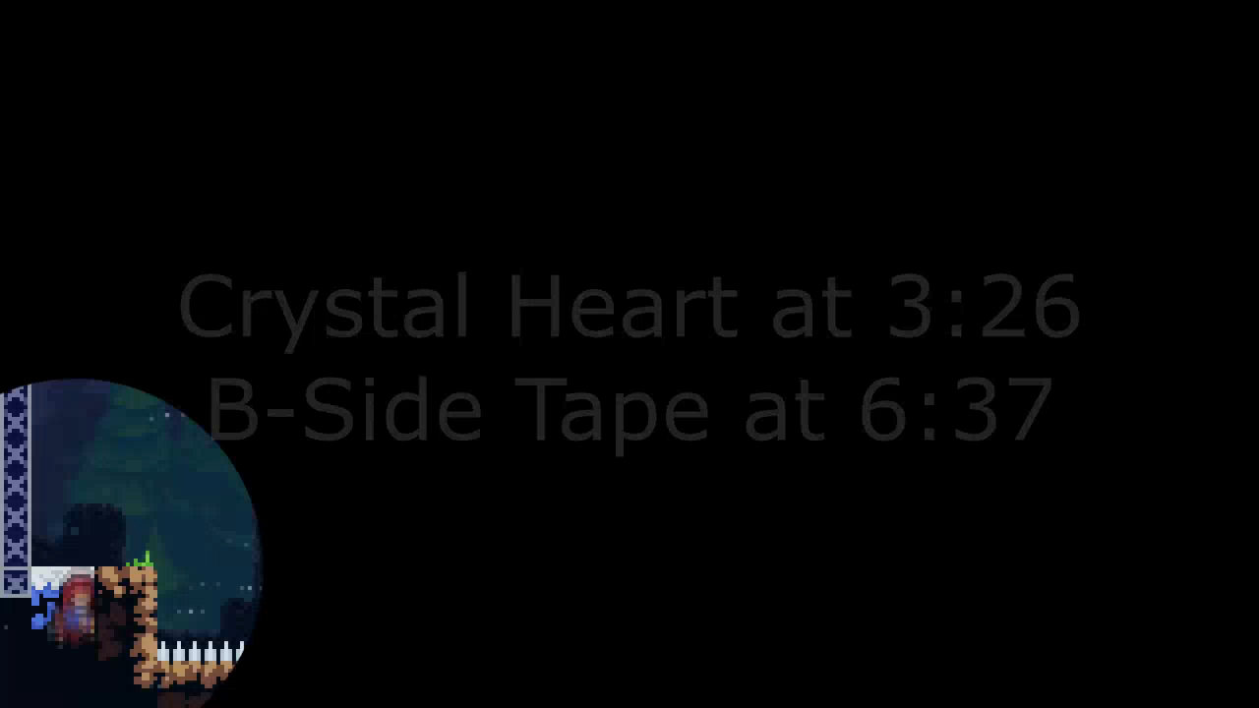
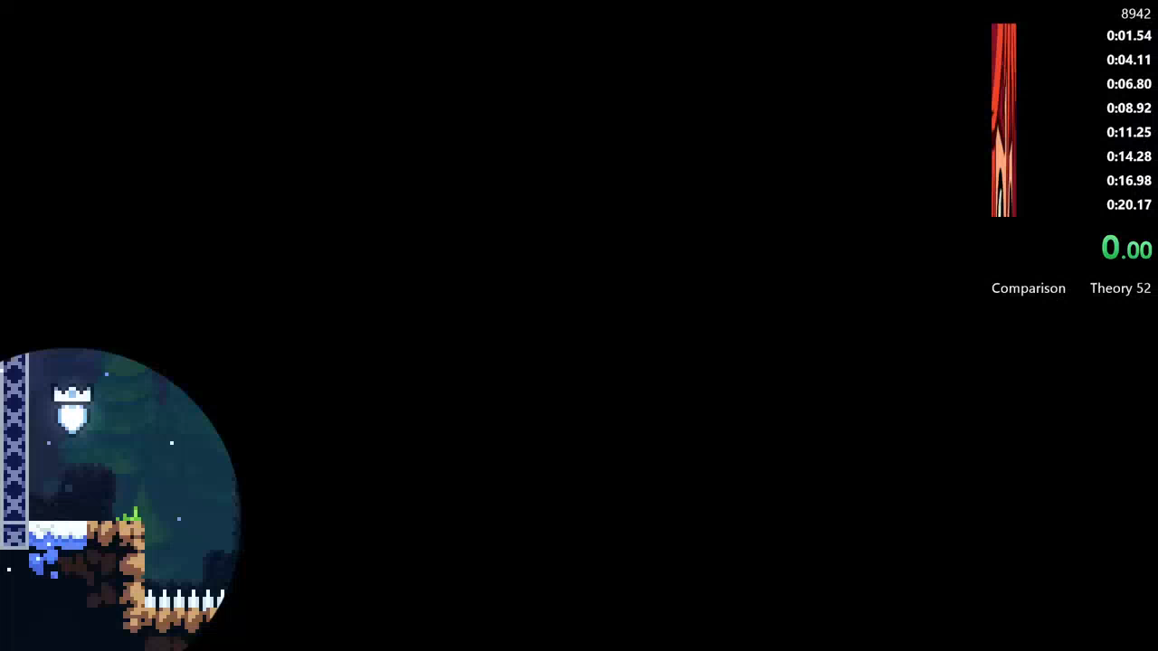
Como é o jogo?
Iniciante:
Speedrunner:

Slide 3
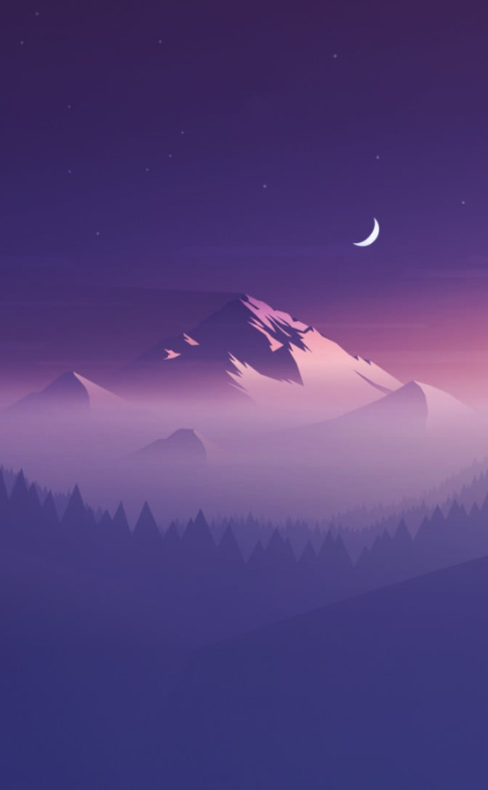
O que isso tem a ver comigo?
Joguei pela primeira vez em 2019, mas achei muito difícil.
Voltei em 2020 e me apaixonei.
Mais de 1000h de jogo.
Sou o N°3818 global na categoria Any%
Amo os desafios desse jogo.
Ao longo da minha jornada encontrei um problema.
Gerenciar meu progresso estava ficando difícil...

Slide 4
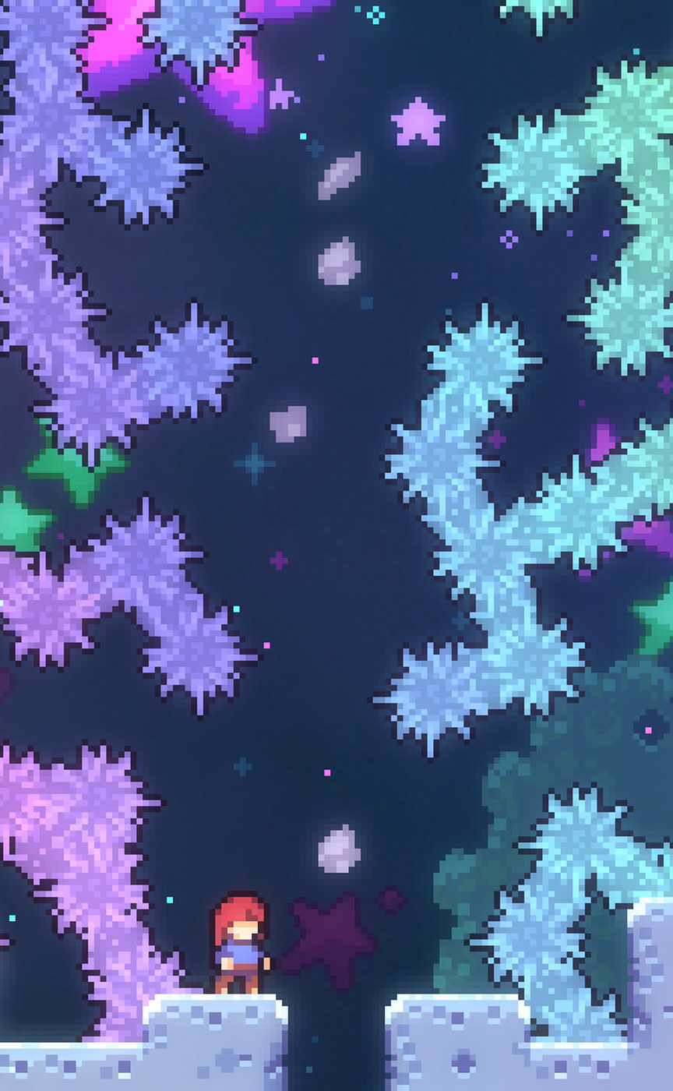
Maior desafio e superação
O gráfico de tempo e mortes.
Utilizar milissegundos para calcular o gráfico.
Não mostrar em milissegundos.
Aplicar meus conhecimentos de design adquiridos pelo youtube.
Fazer um trello bem organizado para mim.

Slide 5
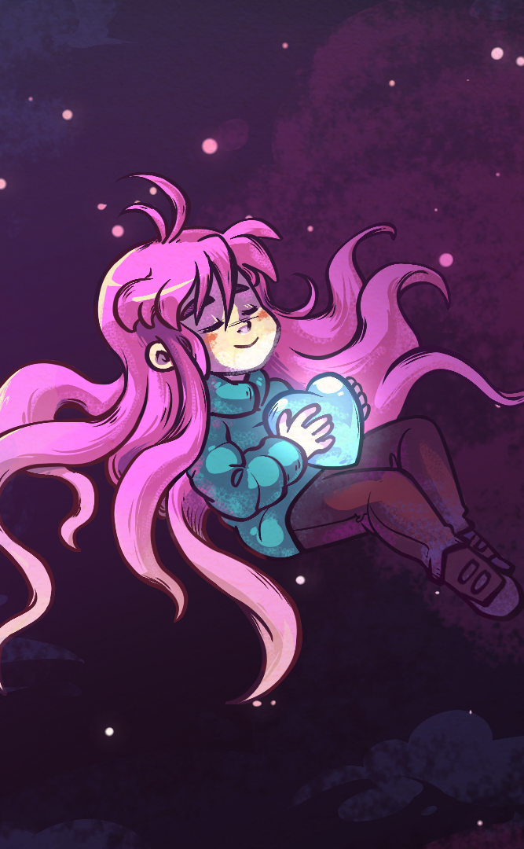
Agradecimentos
SPTECH
Comunidade de Celeste
Meus amigos que testaram
💟

Slide 6
Agradeço sua atenção!
-Danilo Justino

